Slide 1
Как достичь успехов при сдаче ЕГЭ по математике
Выступление учителя математики
МОУ «гимназия «Дмитров»»
Сергеевой Ирины Анатольевны
02.11.2015год

Slide 2
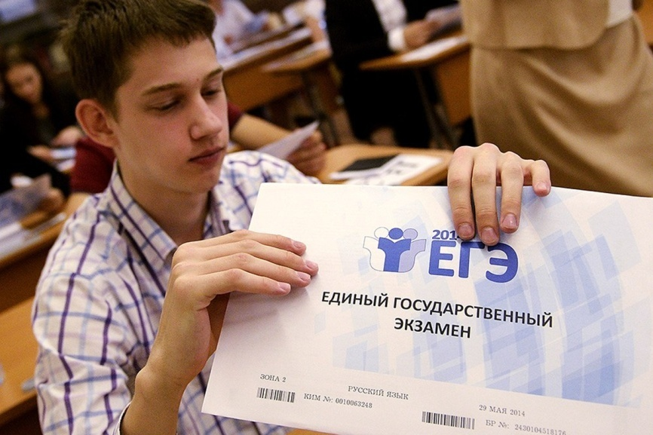
"Как достичь успехов при сдаче ЕГЭ по математике?"
Этот вопрос волнует всех: как подготовить учащихся к ЕГЭ - переживают учителя, как помочь детям – беспокоятся родители, а дети, как они относятся к ЕГЭ? Выпускники разные и реакция у всех тоже различная. Но все хотят сдать хорошо.

Slide 3
Результаты ЕГЭ по математике 11А (2014г) и 11А (2015г) классов МОУ «гимназия «Дмитров»», учитель Сергеева И.А.
2014 год – математика Средний балл по России - 46,4 Средний балл по Московской области -46 Средний балл по Дмитровскому району - 47 Средний балл "гимназии "Дмитров"" - 67 Средний балл 11 "А" класса - 73 Максимальный балл 11 "А" класса -96 | 2015 год - математика (профильная) Средний балл по России - 49,6 Средний балл по Московской области - Средний балл по Дмитровскому району - 45 Средний балл "гимназии "Дмитров"" - 68 Средний балл 11 "А" класса - 68 Максимальный балл 11 "А" класса -94

Slide 4
Схема подготовки к ЕГЭ
Психологическая подготовка учащихся
Организация вводного, текущего и итогового повторения
Методическая подготовка учителя к ЕГЭ
Направления деятельности учителя математики по подготовке учащихся к ЕГЭ
Создание банка тестовых заданий
Диагностика и анализ качества ЗУН учащихся по материалам ЕГЭ
Организация самостоятельной работы учащихся
Фундаментальное изучение школьного курса математики

Slide 5
5 класс - начало подготовки к ЕГЭ
Фундаментальное изучение математики, формирование системных знаний и навыков (а не натаскивание на варианты ЕГЭ) - это прочная основа для хорошего результата на ЕГЭ
Основательное изучение тем 5-6 классов:
Арифметические действия с различными дробями
Решение задач на дроби и проценты
Решение задач на движение, работу, стоимость, концентрацию
Решение нестандартных задач и задач олимпиадного уровня
Обучение методу движения по спирали при выполнении теста

Slide 6
Диагностика и анализ качества знаний
Сентябрь:
разбор с учениками демоверсии текущего года
определение изменений в КИМах - к какой теме относится каждое задание
определение - какие задания уже отработаны в 10 классе, а какие нет
Ежемесячно – тренировочные или диагностические работы (используя систему Статград)
Обстановка приближена к экзаменационной: учащиеся не могут списать друг у друга, используются бланки ответов - тогда картина обученности учащихся правдивая.
Составляется карта индивидуальной работы с учащимися по западающим темам.

Slide 7
Диагностическая работа №1 в 11 "А" классе от 10.10.2014 год (2 урока)
Учитель: Сергеева И.А.
Ф.И. учащегося | Вар | В1 | В2 | В3 | В4 | В5 | В6 | В7 | В8 | В9 | В10 | В11 | В12 | В13 | В14 | В15 | 1 ч | С1 | С2 | С3 | С4 | 2 ч | Балл | % | ОЦ
1.Ермаков Н. | 1 | 1 | 1 | 1 | 1 | 1 | 1 | 1 | 1 | 1 | 1 | 1 | 1 | 1 | 1 | 1 | 15 | 2 | 0 | 0 | 0 | 2 | 17 |  | 5
2.Михайлов И. | 1 | 1 | 1 | 1 | 1 | 1 | 1 | 1 | 1 | 1 | 1 | 1 | 1 | 1 | 1 | 1 | 15 | 2 | 0 | 0 | 0 | 2 | 17 |  | 5
3.Шилова Л. | 1 | 1 | 1 | 1 | 1 | 1 | 1 | 1 | 0 | 1 | 1 | 1 | 0 | 1 | 1 | 1 | 13 | 2 | 0 | 0 | 0 | 2 | 15 |  | 5
4.Демидова Ю. | 2 | 1 | 1 | 1 | 1 | 1 | 0 | 1 | 1 | 1 | 1 | 1 | 1 | 0 | 1 | 1 | 13 | 2 | 0 | 0 | 0 | 2 | 15 |  | 5
5.Квитковский | 2 | 1 | 1 | 1 | 0 | 1 | 1 | 1 | 1 | 1 | 1 | 1 | 1 | 1 | 0 | 1 | 13 | 2 | 0 | 0 | 0 | 2 | 15 |  | 5
6. Пономарев Д. | 2 | 1 | 1 | 1 | 0 | 1 | 1 | 1 | 1 | 1 | 1 | 1 | 1 | 0 | 1 | 1 | 13 | 2 | 0 | 0 | 0 | 2 | 15 |  | 5
7. Елисеев Е | 1 | 1 | 1 | 1 | 1 | 1 | 0 | 1 | 1 | 1 | 1 | 1 | 0 | 1 | 1 | 1 | 13 | 2 | 0 | 0 | 0 | 2 | 15 |  | 5
8.Власенко Г. | 2 | 1 | 1 | 1 | 0 | 1 | 0 | 1 | 1 | 1 | 1 | 1 | 1 | 0 | 1 | 1 | 12 | 2 | 0 | 0 | 0 | 2 | 14 |  | 4
9. Сарафанов М. | 1 | 1 | 1 | 1 | 0 | 1 | 1 | 1 | 1 | 1 | 1 | 1 | 1 | 1 | 1 | 1 | 14 | 0 | 0 | 0 | 0 | 0 | 14 |  | 4
10.Кедало Н. | 1 | 1 | 1 | 1 | 1 | 1 | 1 | 1 | 1 | 1 | 1 | 1 | 1 | 1 | 1 | 0 | 14 | 0 | 0 | 0 | 0 | 0 | 14 |  | 4
11.Соловьева е. | 1 | 1 | 1 | 1 | 1 | 0 | 1 | 1 | 1 | 1 | 1 | 1 | 0 | 0 | 1 | 1 | 12 | 2 | 0 | 0 | 0 | 2 | 14 |  | 4
12.Зайцевская С | 1 | 1 | 1 | 1 | 1 | 1 | 1 | 1 | 1 | 1 | 1 | 1 | 0 | 0 | 1 | 1 | 13 | 0 | 0 | 0 | 0 | 0 | 13 |  | 4
13.Гогин Г. | 1 | 1 | 1 | 1 | 1 | 1 | 1 | 1 | 0 | 0 | 1 | 1 | 1 | 1 | 1 | 1 | 13 | 0 | 0 | 0 | 0 | 0 | 13 |  | 4
14.Самойлова А. | 2 | 1 | 1 | 1 | 0 | 1 | 1 | 0 | 1 | 0 | 1 | 1 | 1 | 0 | 1 | 0 | 10 | 2 | 0 | 0 | 0 | 2 | 12 |  | 4
15.Наклескин А. | 1 | 1 | 1 | 1 | 1 | 1 | 1 | 1 | 0 | 0 | 1 | 1 | 1 | 1 | 1 | 0 | 12 | 0 | 0 | 0 | 0 | 0 | 12 |  | 4
16.Михайлов М. | 1 | 1 | 1 | 1 | 1 | 1 | 1 | 1 | 0 | 1 | 1 | 0 | 1 | 1 | 1 | 0 | 12 | 0 | 0 | 0 | 0 | 0 | 12 |  | 4
17.Тагасов с. | 2 | 1 | 1 | 1 | 0 | 1 | 0 | 0 | 1 | 1 | 1 | 0 | 1 | 1 | 1 | 1 | 11 | 0 | 0 | 0 | 0 | 0 | 11 |  | 4
18.Андреева д. | 2 | 1 | 1 | 1 | 0 | 1 | 0 | 1 | 1 | 1 | 1 | 1 | 1 | 0 | 0 | 1 | 11 | 0 | 0 | 0 | 0 | 0 | 11 |  | 4
19.Маяцкая Н. | 1 | 1 | 0 | 1 | 1 | 1 | 1 | 1 | 0 | 0 | 1 | 1 | 0 | 1 | 1 | 1 | 11 | 0 | 0 | 0 | 0 | 0 | 11 |  | 4
20.Лукин П. | 2 | 1 | 1 | 1 | 1 | 0 | 1 | 1 | 1 | 0 | 1 | 1 | 0 | 0 | 1 | 0 | 10 | 0 | 0 | 0 | 0 | 0 | 10 |  | 3
21.Дмитрук В. | 2 | 1 | 0 | 0 | 0 | 0 | 0 | 1 | 0 | 1 | 1 | 0 | 1 | 0 | 0 | 0 | 5 | 0 | 0 | 0 | 0 | 0 | 5 |  | 3

Slide 8
Тематические тесты
Для эффективной подготовки к ЕГЭ нужна тренировка, доведение решения задач 1 части экзамена до автоматизма
У каждого учащегося в электронном виде есть подборка упражнений к каждому заданию
ЕГЭ 1 части
Следует учить внимательно читать вопрос до конца и понимать его смысл (характерная ошибка во время тестирования - не дочитав до конца задание, по первым словам уже предполагают вопрос и на него отвечают)

Slide 9
Создание сборников рекомендаций к заданиям ЕГЭ
Необходимо проводить уроки обобщения и систематизации знаний по наиболее трудным темам ЕГЭ
На уроках учащиеся сами готовят выступления по теоретическому материалу и каждый ученик дает свои рекомендации (алгоритмы) по решению типовых задач

Slide 10
Использование информационных ресурсов
Название сайта | Материалы сайта | Электронный адрес
«Решу ЕГЭ» | Все задачи открытого банка заданий ЕГЭ по математике 2015 года с образцами решений. | http://reshuege.ru/
ALEXLARIN.NET | Материалы прошлых лет. Диагностические и тренировочные работы. | http://alexlarin.net/
АВ Alleng | Учебные материалы (книги, учебники, пособия, справочники и т.п.) размещенные на самом сайте. | http://www.alleng.ru
Открытый банк заданий ЕГЭ по математике | Задания, тренировочные работы, документы | http://mathege.ru
МИФИст | Решённые задачи открытого банка | http://live.mephist.ru/show/mathege2010/
Федеральный институт педагогических измерений | Документы, КИМы. Открытый банк заданий ЕГЭ и ГИА-9. | http://www.fipi.ru/
Официальный информационный портал ЕГЭ | Документы, новости, мероприятия | http://ege.edu.ru/

Slide 11
решуегэ.рф
Notes:
Решение в онлайн с проверкой

Slide 12
Психологическая подготовка учащихся
Не следует пугать учеников предстоящим ЕГЭ, лучше начать формировать в них твёрдое убеждение в том, что можно получить хорошие результаты, если приложить к этому определённые усилия
Справиться со своей тревогой помогает:
знание правил поведения на экзамене
знание правил заполнения бланков
умение правильно распределять время экзамена (на 1 часть отводим около 45-60 минут)

Slide 13
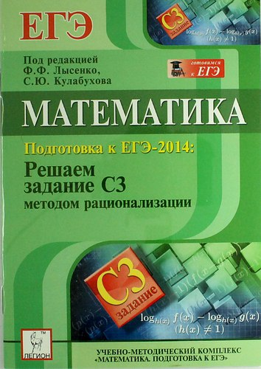
Методическая подготовка учителя к ЕГЭ
Ежегодно происходят изменения в заданиях ЕГЭ по математике
В прошедшем году добавили экономическую задачу №19. Поэтому, чтобы ученики решали задачи 2 части учителю приходится повышать уровень профессиональной грамотности

Slide 14
Статистика выполнения (или частичного выполнения) заданий 2 части ЕГЭ по математике 11А класса (2014) и 11а класса (2015) МОУ «гимназия «Дмитров»»
№ задания/ Год | №15 | №16 | №17 | №18 | №19 | №20 | №21
2014 год | 80% | 20% | 85% | 40% | - | 30% | 60%
2015 год | 72% | 44% | 36% | 16% | 12% | 16% | 52%

Slide 15
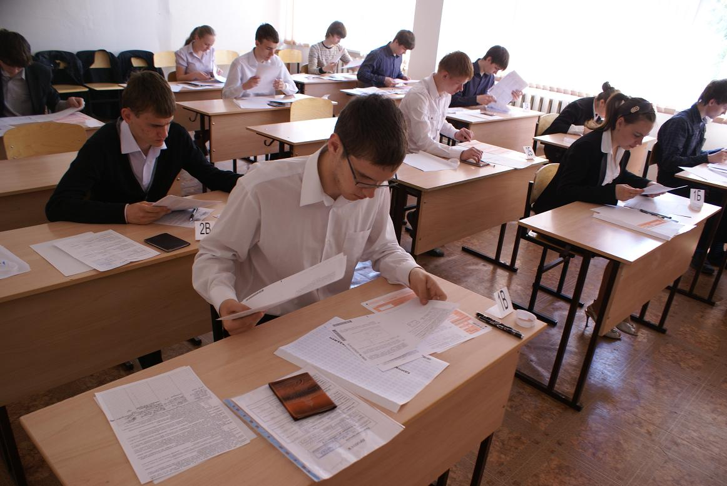
Роль учителя в школе действительно велика, но он не всемогущ, и обучить может лишь того, кто хочет учиться и кто сам учится.

